Slide 1
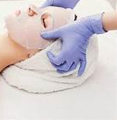
TEMA 7 CRITERIOS DE SELECCIÓN DE TÉCNICAS MANUALES Y COSMÉTICOS.

Slide 2
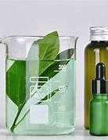
TÉCNICAS COSMETOLÓGICAS:
LIMPIEZA
Emulsiones: contienen en su formulación tensioactivos, que además de formar la emulsión se comportan como detergentes. Son fácilmente toleradas por todo tipo de pieles. Una de sus principales ventajas es que permiten eliminar las sustancias lipófilas y las hidrófilas por estar formadas por dos fases, una acuosa y otra grasa.
Aceites: son lípidos hidrófobos y líquidos a temperatura ambiente por el predominio de ácidos grasos insaturados. Generalmente, los aceites vegetales utilizados en cosmética proceden de frutos y semillas que han pasado por procesos especiales de extracción y refinación. Se basan en la afinidad del aceite con los componentes del maquillaje y el sebo humano. El aceite limpiador es capaz de arrastrar formulas aceitosas, ya que los pigmentos se dispersan en ellos.
Geles: regulan la producción de sebo gracias a sus activos limpiadores y elimina impurezas cutáneas.

Slide 3
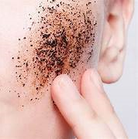
TÉCNICAS COSMETOLÓGICAS:
EXFOLIACIÓN
Arrastran y eliminan las células muertas de la capa córnea, minimizando así pequeñas imperfecciones de la piel y aumentando la permeabilidad cutánea. Existen dos tipos:
Mecánicos: en los que la abrasión que elimina las células se realiza por fricción con los elementos sólidos incluidos en la base cremosa gel o gommage.
Químicos: en los que los principios activos, ácidos ( glicólico, retinoico, láctico, salicílico, etc.) o enzimáticos (papaína, bromelina) debilitan la unión entre las células córneas.

Slide 4
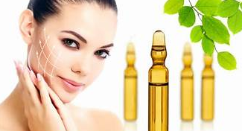
TÉCNICAS COSMETOLÓGICAS: PRODUCTOS DE TRATAMIENTO
Cosmético en monodosis con la medida justa en la piel necesita para el tratamiento, con un tipo de formulación donde sus ingredientes tienen un alto poder de oxidación.
Ampollas y viales: Normalmente son de cristal. Presentan una concentración mayor en principios activos y fórmulas más potentes Garantizan que los activos se encuentran lo más estables posible, ya que no entra en contacto con el oxígeno y la luz, y ni se oxidan ni se degradan

Slide 5
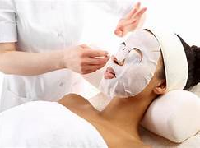
TÉCNICAS COSMETOLÓGICAS: SOPORTES IMPREGNADOS.
Forma cosmética que consiste en un soporte de tejido, normalmente celulosa impregnada en un cosmético Normalmente se encuentran en forma de toallitas con activos otro tipo de soporte impregnado son los parches transdérmicos
Entre los soportes impregnados de uso profesional :
Velo de colágeno: recomendado para rehidratar y tonificar la piel. Es de gran efectividad porque disminuye el surco de las arrugas al humedecer en profundidad y restaurar, poco a poco, la elasticidad de la piel. Se adhiere como una segunda piel, facilitando la absorción del colágeno soluble.
Vendas frías: consiste en colocar vendas o perneras impregnadas en líquidos que contienen extracto de castaño de Indias, alcanfor y mentol, sustancias que, al contactar con la piel, usan el calor corporal para evaporarse y, de esta manera, disminuir la temperatura cutánea. Provocan una vasoconstricicción periférica y la activación metabólica. Indicadas en tratamientos de celulitis, piernas cansadas y problemas vasculares.

Slide 6
TÉCNICAS COSMETOLÓGICAS:
MASCARILLAS Y ENVOLTURAS
Mascarillas: cubren la piel herméticamente y forman una película que se retira después de secarse. Cierran los folículos pilosebáceos y reafirman la piel.
Emplastos y envolturas: son preparaciones blandas y porosas de fangos y arcillas, algas (alginatos), peloides o mezclas de parafinas. Son muy adecuadas para pieles deshidratadas y secas o grasas y seborreicas . Favorecen la hidratación y la penetración de activos cosméticos por su acción oclusiva, que se potencia al envolver el emplasto con láminas de aluminio, plástico , lino, etc.

